Slide 1
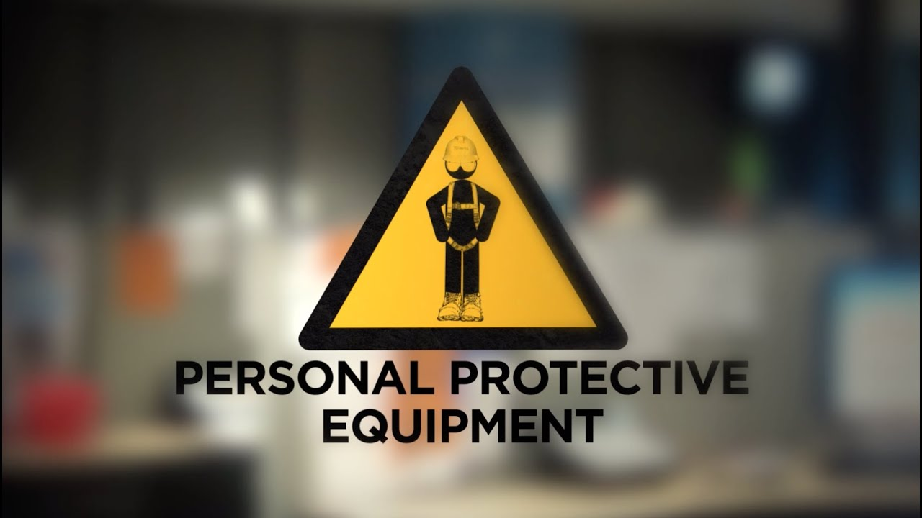
Universidade dos Açores
Equipamentos e ferramentas para o Controlo de Espécies Invasoras
Novembro 2022 | Direção Regional do Ambiente e Alterações Climáticas (DRAAC)

Slide 2
Gestão e controlo de espécies invasoras nos Açores
Direção Regional do Ambiente e Alterações Climáticas
Parte 1 – Espécies invasoras nos Açores
Parte 2 – Espécies nativas e endémicas
Parte 3 – Técnicas de controlo
Parte 4 – Equipamentos e ferramentas

Slide 3
Gestão e controlo de espécies invasoras nos Açores
Direção Regional do Ambiente e Alterações Climáticas
Parte 1 – Espécies invasoras nos Açores
Parte 2 – Espécies nativas e endémicas
Parte 3 – Técnicas de controlo
Parte 4 – Equipamentos e ferramentas

Slide 4
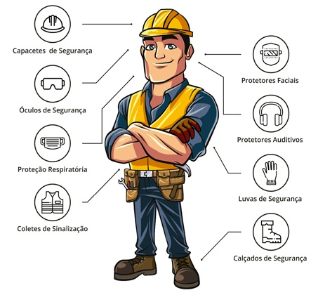
Espécies endémicas e nativas dos Açores
Direção Regional do Ambiente e Alterações Climáticas
Equipamentos de Proteção Individual (EPI)
Notes:
O Equipamento de Proteção Individual, normalmente referido como "EPI", é o equipamento usado para minimizar a exposição a riscos que causam lesões ou doenças graves no local de trabalho. Estas lesões e doenças podem resultar do contacto com perigos químicos, radiológicos, físicos, elétricos, ou mecânicos no local de trabalho.
Importância dos EPI caberem bem aos trabalhadores - pode fazer toda a diferença entre estar protegido ou exposto!

Slide 5
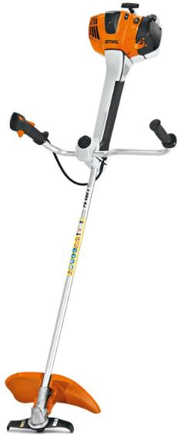
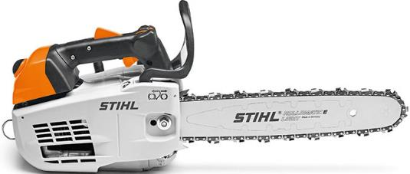
Espécies endémicas e nativas dos Açores
Direção Regional do Ambiente e Alterações Climáticas
Equipamentos para corte de árvores pequenas/médias:
Para troncos com diâmetros de até 7-8 cm pode-se usar a motorroçadora com disco, dependendo do sub-bosque
Notes:
Como mínimo, cada equipa deve levar um kit de primeiros socorros, incorporando bandagens/pensos para feridas grandes, luvas e apito.
O vapor de gasolina é invisível e pode percorrer distâncias consideráveis de locais de derramamento ou de abastecimento de combustível. Manter sempre uma distância segura de todas as fontes de inflamação.
Ao armazenar combustível, evite a ignição por vapor de quaisquer fontes, tais como incêndios, pessoas fumar ou a motosserra. Selecionar um local sombreado da luz solar direta.

Slide 6
Espécies endémicas e nativas dos Açores
Direção Regional do Ambiente e Alterações Climáticas
Equipamentos de Proteção Individual de uso obrigatório:
 | Equipamento | MARCA | MODELO/Referência | LINK de referência
EPI Motorroçadora | Viseira | Deltaplus | PICO 2 – Suporte de viseira com viseira de rede metálica | https://www.deltaplus.eu/pt/article-details/-/article-details/viseiras/suporte-viseira-rede-met-pico2/p/PICO2/ST15/53194/545/53203
 | Óculos policarbonato | Deltaplus | BLOW2 CLEAR | https://www.deltaplus.eu/pt/article-details/-/article-details/%C3%B3culos-com-hastes/%C3%B3culos-blow2- incolor/p/BLOW2IN/ST15/53194/545/53200
 | Caneleiras de proteção | Garland | Tipo Garland 7199000016 | https://www.planetahuerto.pt/venda-caneleiras-de-protecao-garland_44877?gclid=EAIaIQobChMI_LDGjZz66wIVg6rVCh3HbA3PEAQYAyABEgIrg_D_BwE
 | Protetores auriculares (orelha inteira) | STIHL | Protetor de ouvidos dobrável CONCEPT 24 | https://www.stihl.pt/pt/ap/protetores-ouvidos-concept-24-1082
 | Protetores auriculares (orelha inteira) | Deltaplus | Abafador anti-ruído dobrável - SNR 30 dB | https://www.deltaplus.eu/pt/article-details/-/article-details/abafadores-anti-ru%C3%ADdo/abafador-anti-ruido-interlagos/p/INTERLAGOSFO_/ST15/53196/545/53208
 | Protetores auriculares (silicone) | Deltaplus | CONICFIRDE010 | https://www.deltaplus.eu/pt/article-details/-/article-details/tamp%C3%B5es-de-ouvidos-reutiliz%C3%A1veis/cx-10-pares-tamp%C3%B5es-conicfirde/p/CONICFIRDE010/ST15/53196/545/53207
EPI Motosserra | Luva motosserra anti-corte | STIHL | Luvas anti-corte FUNCTION PROTECT MS, M: 886100109 | https://stivikpro.com/loja/luvas-anti-corte-stihl-function-protect-ms/
 | Polainas anti-corte | STIHL | Perneiras FUNCTION 270°, 95 cm: 00885210203 | https://www.stihl.pt/pt/ap/perneira-protecao-dianteira-chaps-function-270-graus-67926?aID=00885210202
 | Botas de couro anti-corte | Oregon | Yukon Class 1 Leather Chainsaw Safety Boots: 295449 | https://www.amazon.de/dp/B072PZ97DL/ref=twister_B0719WM6H4?_encoding=UTF8&psc=1
 | Capacete com viseira e proteção auricular | STIHL | Capacete DYNAMIC Ergo: 8880808 | https://www.stihl.pt/pt/ap/kit-capacete-dynamic-ergo-94192
Aspersão de fitofármacos (herbicida) | Luva de nitrilo | Deltaplus | NITREX VE803 | https://www.deltaplus.eu/pt/article-details/-/article-details/trabalhos-com-resist%C3%AAncia-%E2%80%8Bqu%C3%ADmica/luva-nitrilo-algod%C3%A3o-33cm/p/VE803/ST15/450/419/455
 | Máscara Silicone Sundstrom | Sundstrom | Sundstrom SR 100 Silicone ML | https://www.amazon.com/Sundstrom-H01-2021-Half-Respirator-Silicone/dp/B005F9TJM6
 | Filtro Sundstrom SR 217 A2 | Sundstrom | Caixa 5 unidades | https://srsafety.com/
 | Fato Tyvek de aspersão | Dupond | TY198S WH- DuPont™ Tyvek® 500 | https://www.dupont.com/products/dupont-tyvek-500-ty198s-wh.html
 | Óculos "borracha" | Deltaplus | GALERVI – Óculos panorâmicos policarbonato | https://spwork.pt/product/oculos-panoramicos-policarbonato/
Catana | Luvas anti-corte | Deltaplus | VENICUT54BL | https://safetyware.com/wp-content/uploads/2018/10/DELTA-PRODUCT-VECUT54BL.pdf

Slide 7
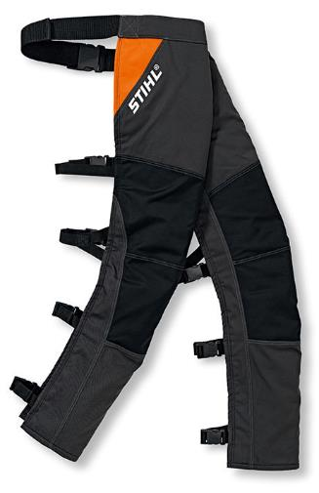
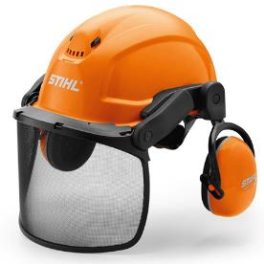
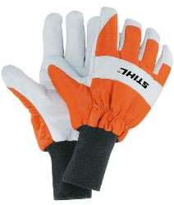
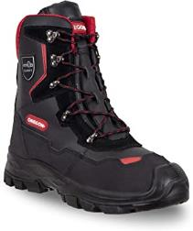
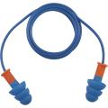
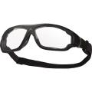
Espécies endémicas e nativas dos Açores
Direção Regional do Ambiente e Alterações Climáticas
EPI Motosserra
Botas com biqueira de aço não são botas de motosserrista!

Slide 8
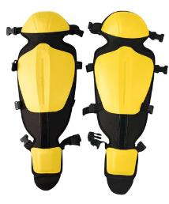
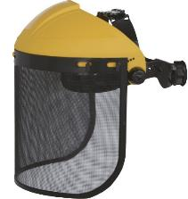
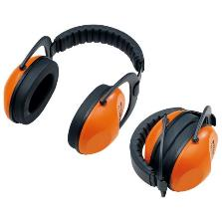
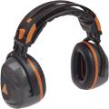
Espécies endémicas e nativas dos Açores
Direção Regional do Ambiente e Alterações Climáticas
EPI Motoroçadora
NÃO TIRAR AS PROTEÇÕES DAS MÁQUINAS!!!

Slide 9
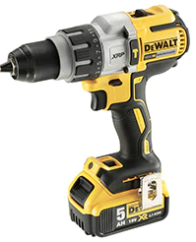
Espécies endémicas e nativas dos Açores
Direção Regional do Ambiente e Alterações Climáticas
Equipamentos para furar e injetar:
A mochila com injetor permite que o mesmo operador da perfuradora faça a injeção de herbicida nos orifícios, sem sujar as mãos ou o equipamento;
Cuidado para não partir as brocas;
Usar abraçadeiras para fixar a mangueira nas duas extremidades;
Marcar as árvores injetadas com tinta ou corte da casca a uma altura visível.

Slide 10
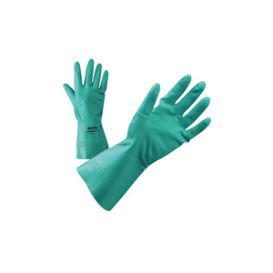
Espécies endémicas e nativas dos Açores
Direção Regional do Ambiente e Alterações Climáticas
EPIs para este tipo de aplicação:
Luvas de nitrilo – não aquelas descartáveis!
Não injetar com demasiada força, para que não respingue para trás.
Evita-se assim a necessidade de óculos e máscara.

Slide 11
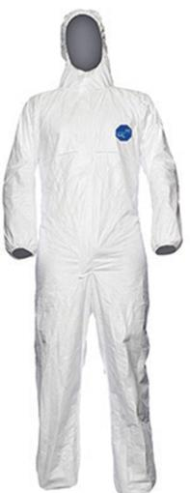
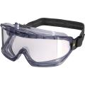
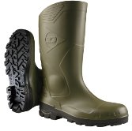
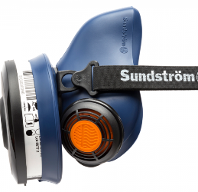
Espécies endémicas e nativas dos Açores
Direção Regional do Ambiente e Alterações Climáticas
EPIs para aspersão de fitofármacos:
Os fatos, se não estiverem rasgados, podem ser usados várias vezes -
mas não mais do que 5 dias;
Os restantes equipamentos devem ser mantidos e lavados; Os equipamentos são exclusivos de cada operador (marcar com nomes)!

Slide 12
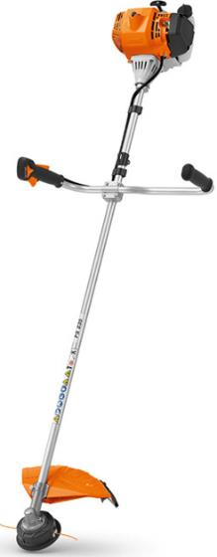
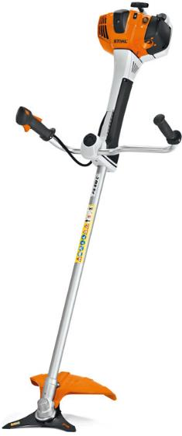
Espécies endémicas e nativas dos Açores
Direção Regional do Ambiente e Alterações Climáticas
Ferramentas de corte (e trituração) para vegetação herbácea / arbustiva:

Slide 13
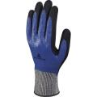
Espécies endémicas e nativas dos Açores
Direção Regional do Ambiente e Alterações Climáticas
EPIs para corte e aspersão do rizoma:
Luva de nitrilo para quem faz aspersão
Luva com dupla camada de silicone anti-corte para quem faz o corte com catana

Slide 14
Espécies endémicas e nativas dos Açores
Direção Regional do Ambiente e Alterações Climáticas
Muito obrigada!

